Slide 1
Interdisciplinair project Bouwkunde en Installatie en elektro
Week 7
Notes:
Korte instructie voor het aanpassen van de foto in de titeldia:
Ga naar Beeld en klik op Diamodel
Kies de titeldia
Klik met je rechtermuis op het blauwe vlak en selecteer Naar achtergrond
De foto komt nu op de voorgrond en is te verwijderen en te vervangen
Klik op Modelweergave sluiten om terug te gaan naar de normale Powerpoint weergave

Slide 2
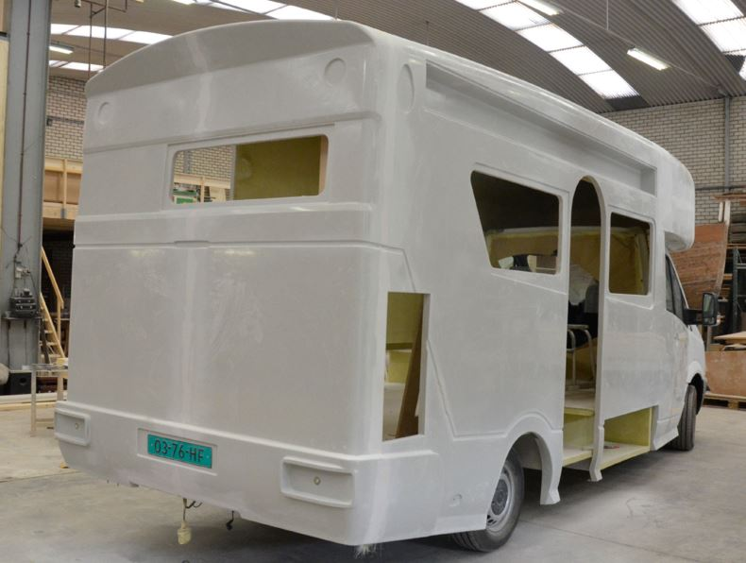
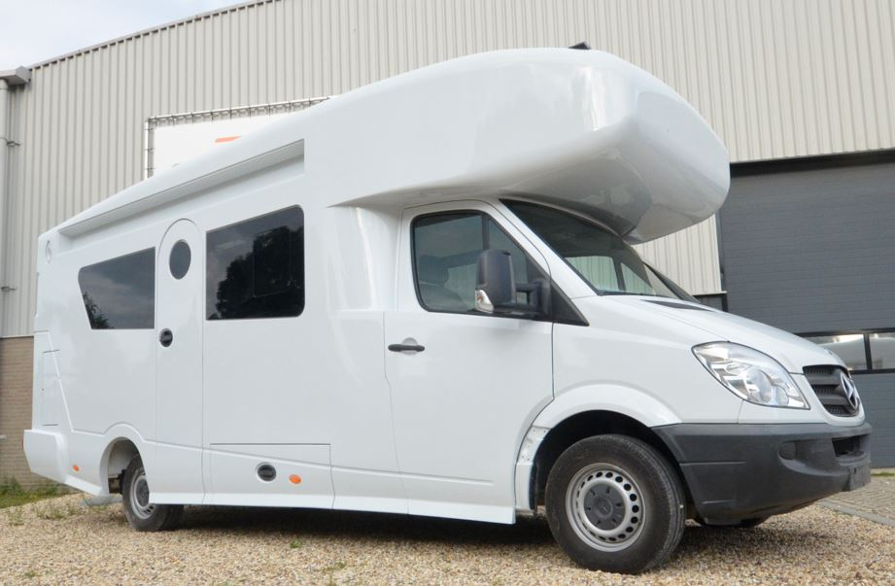
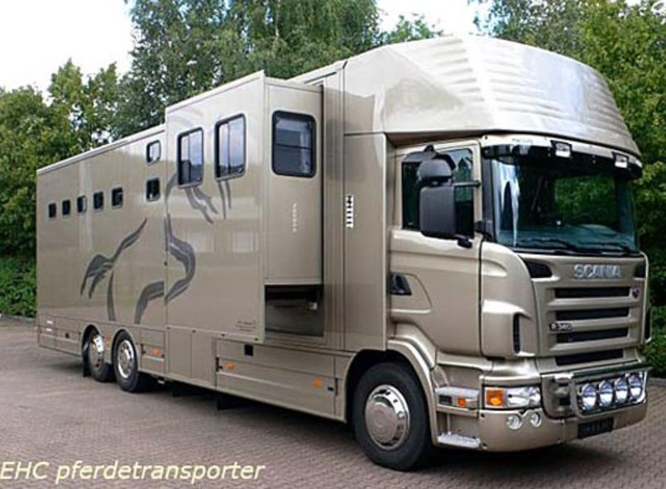
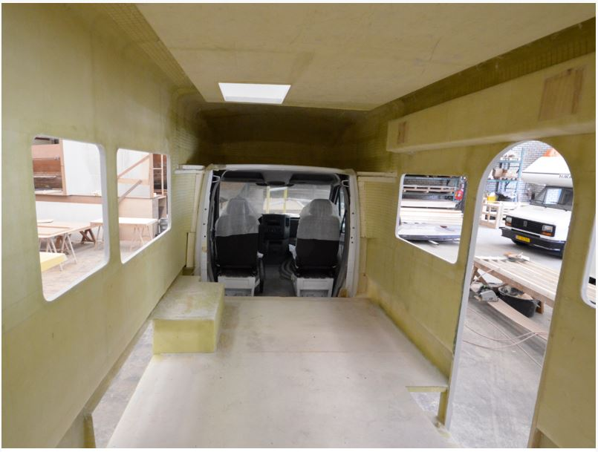
Opdracht kostprijsberekening
Als eerste selecteer je met je groep een camper

Slide 3
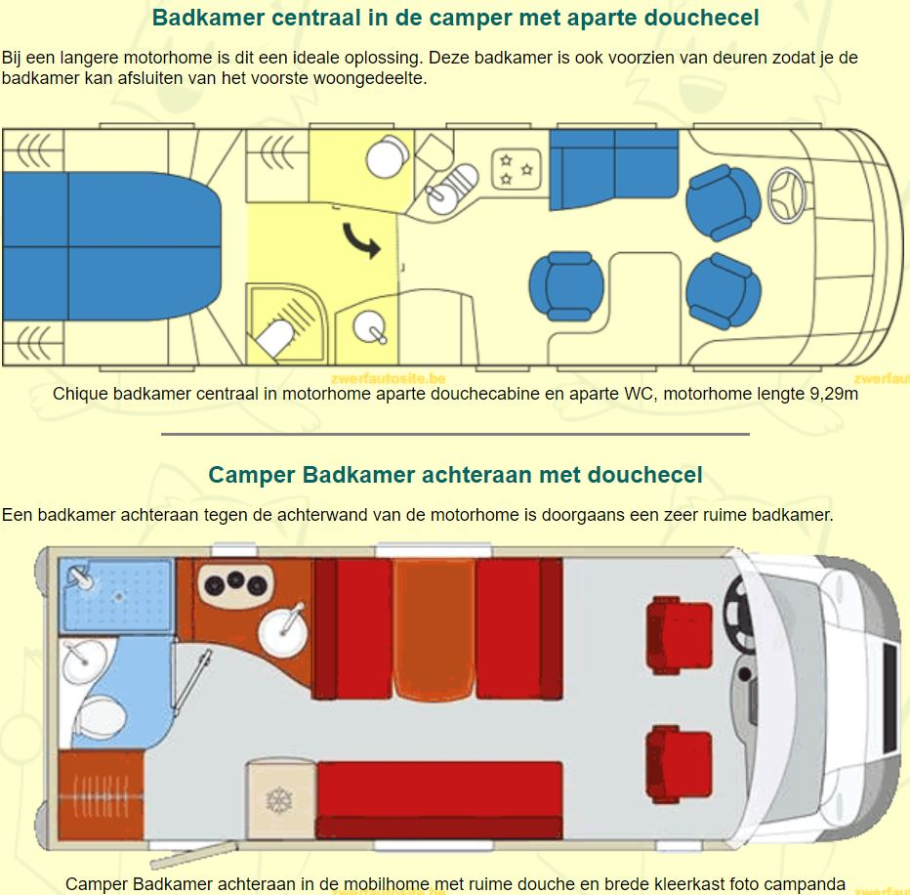
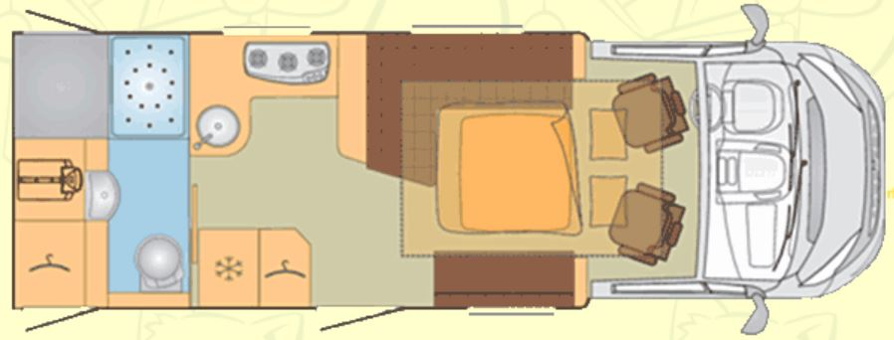
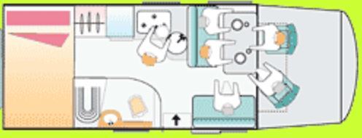
Opdracht kostprijsberekening
Als tweede bepaal je met elkaar de indeling

Slide 4
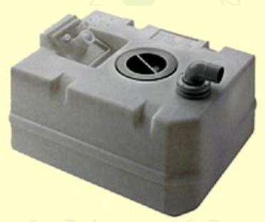
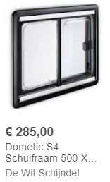
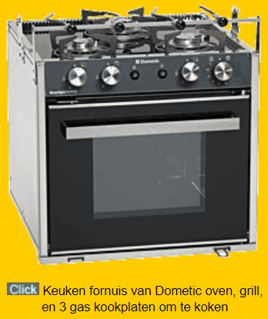
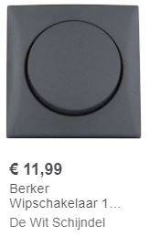
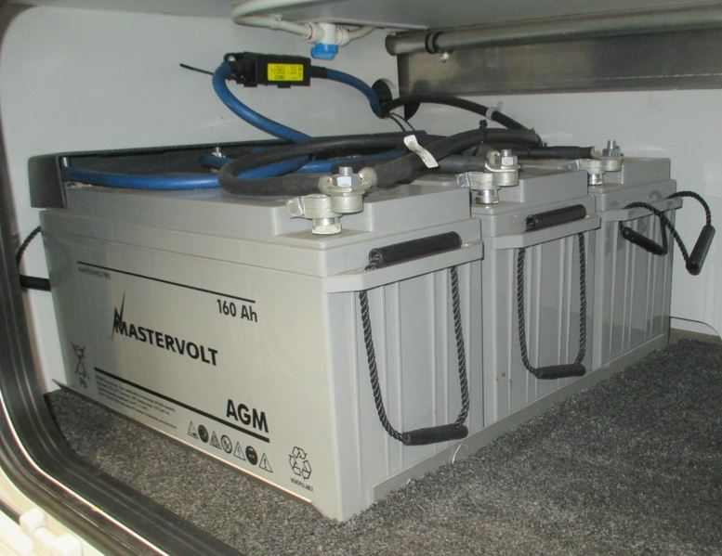
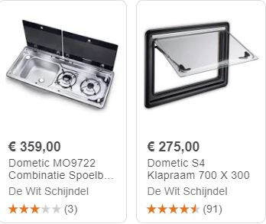
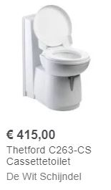
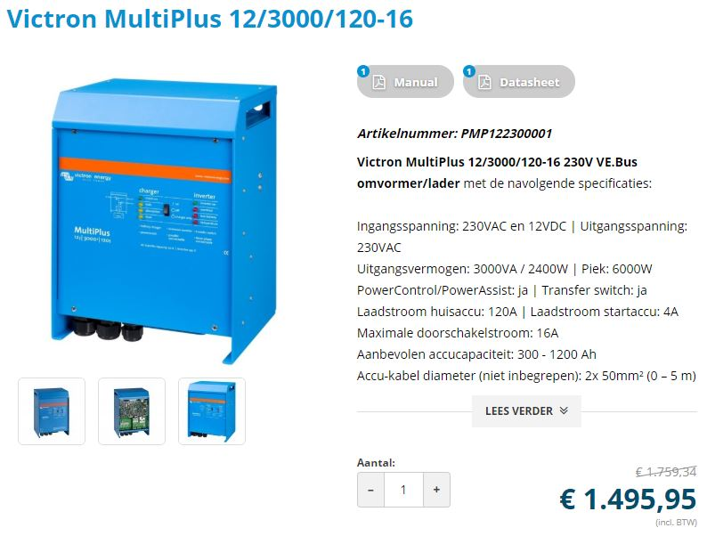
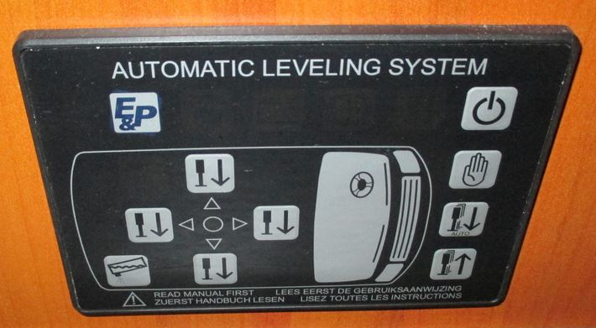
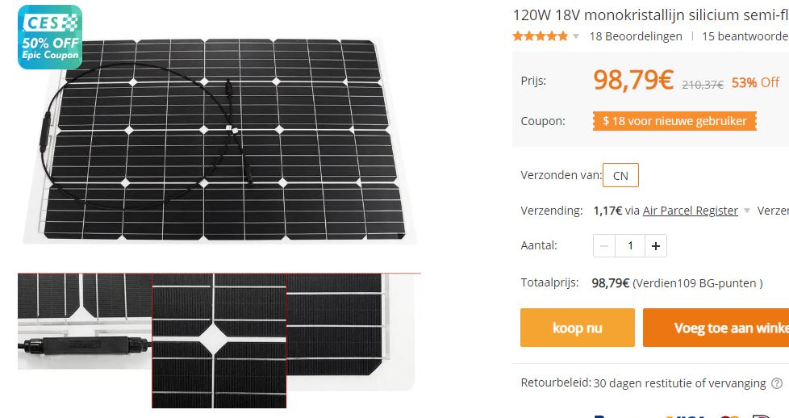
Opdracht kostprijsberekening
Als derde bepaal je met elkaar de voorzieningen

Slide 5
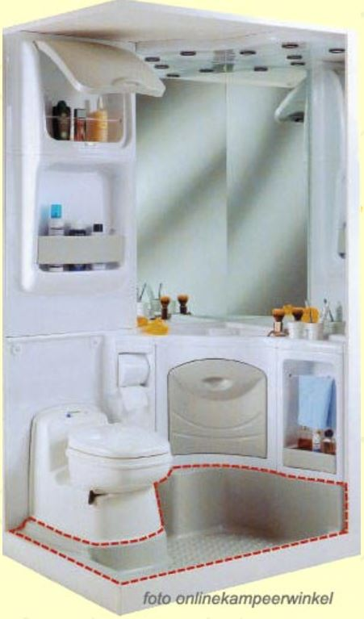
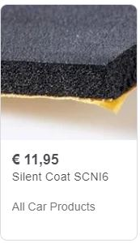
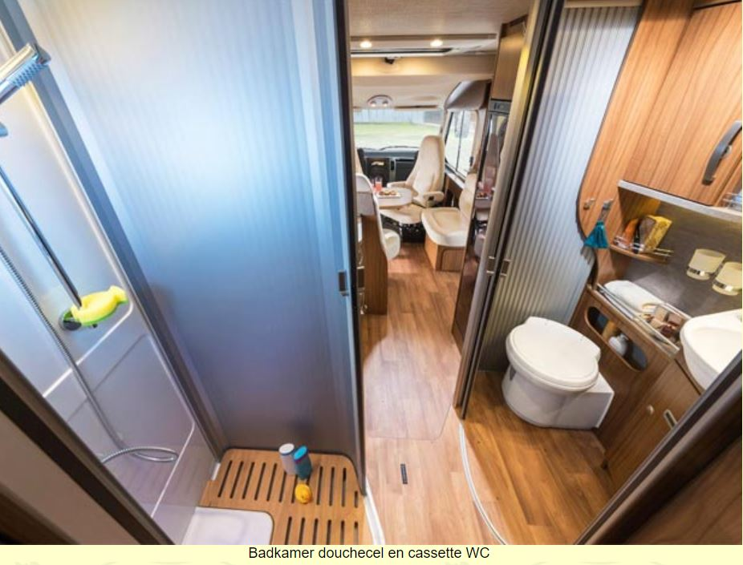
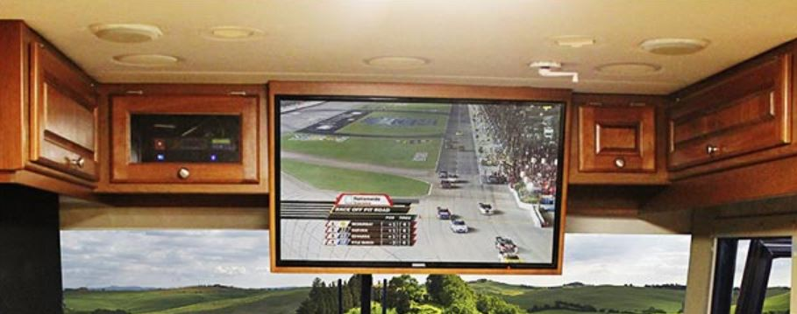
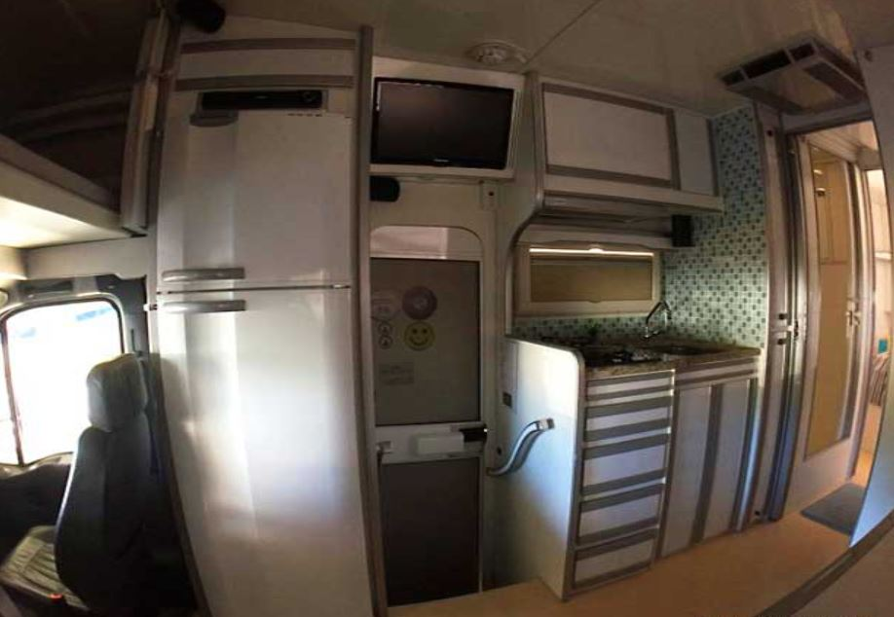
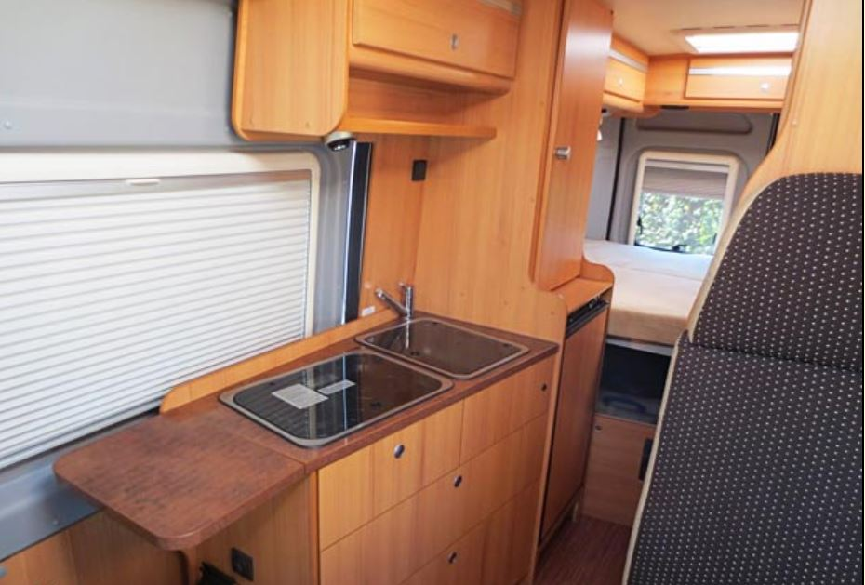
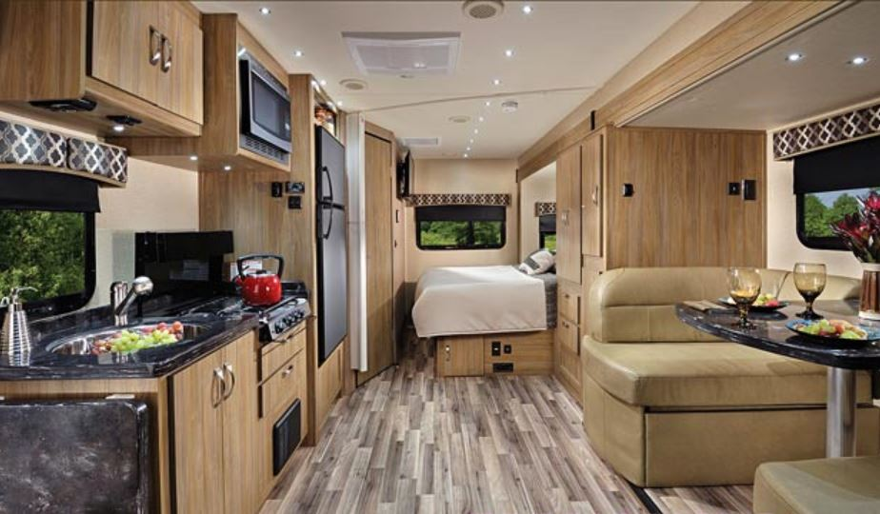
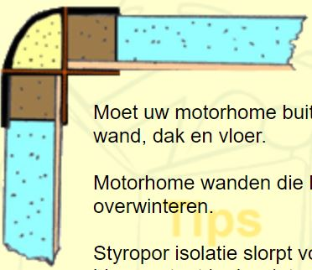
Opdracht kostprijsberekening
Als vierde bepaal je met elkaar het interieur

Slide 6
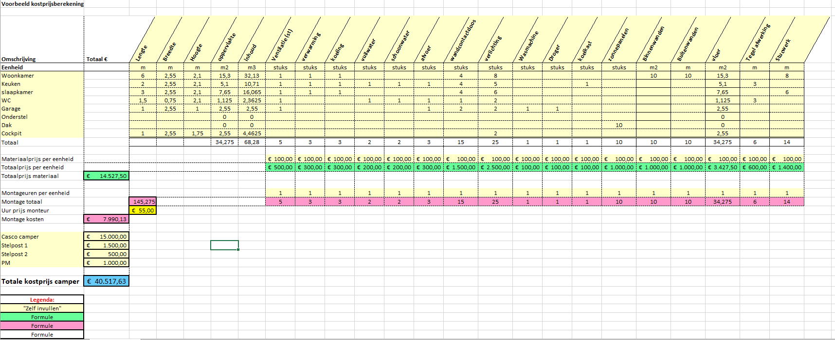
Opdracht kostprijsberekening
Montage prijs is
55 Euro per uur
Na het verzamelen van materialen (ontwerp) bepaal je aan de hand van PvE de kostprijs
Kostprijs
Netto/netto
Incl. BTW

Slide 7
Vragen?

Slide 8
Succes met de opdracht

